Slide 1

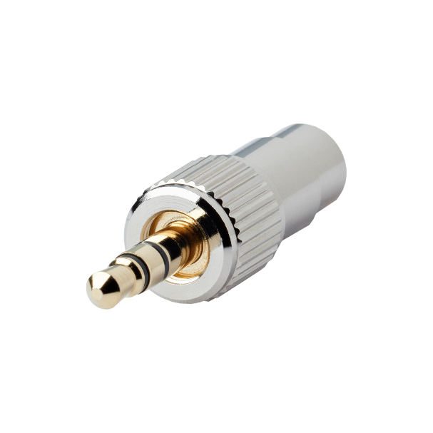
음향 시스템 사양서
ADAPTER CONNECTOR
AKG : MDA3 SEN2
SPECIFICATIONS
Finish : Chrome
FEATURES
3.5mm 잭 입력

